Slide 1
MBTI
버전
작성일
소속
작성자

Slide 2
INDEX Part1
개정 이력
유스케이스
유스케이스 명세서
시퀀스 다이어그램
클래스 다이어그램

Slide 3
개정 이력
Version | Author | Description | Date

Slide 4
유스케이스

Slide 5
INDEX Part2
메뉴 구조
화면 목록
프로세스
순서도
권한
정책
UI / 기능 설명

Slide 6
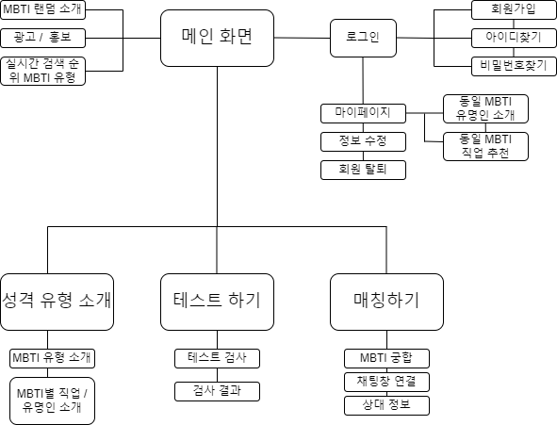
메뉴 구조

Slide 7
화면 목록
메뉴 | 페이지번호 | 페이지명 | 설명
메인 | MBT-M-001 | 메인 | 로그인, 성격 유형 소개, 소개팅 매칭, 테스트 버튼
 | MBT-M-002 | 로그인 | ID / PW 입력 >> 로그인
 | MBT-M-003 | 회원가입 | 회원가입
회원 | MBT-C-001 | 마이페이지 | 회원 정보 확인/ 수정 (공개 / 일부 공개 / 비공개 여부 설정 가능) 회원 탈퇴 / 직업 추천 / 동일 MBTI 유형 유명인 소개
테스트 | MBT-T-001 | 테스트 검사 | MBTI 테스트 페이지
 | MBT-T-002 | 검사 결과 | 검사 결과 / 검사 다시 하기 / 소개팅 매칭하기
매칭 | MBT-B-001 | 소개팅 매칭 | 매칭 상대 정보
 | MBT-B-002 | 매칭 채팅 | 매칭 상대 채팅창

Slide 8
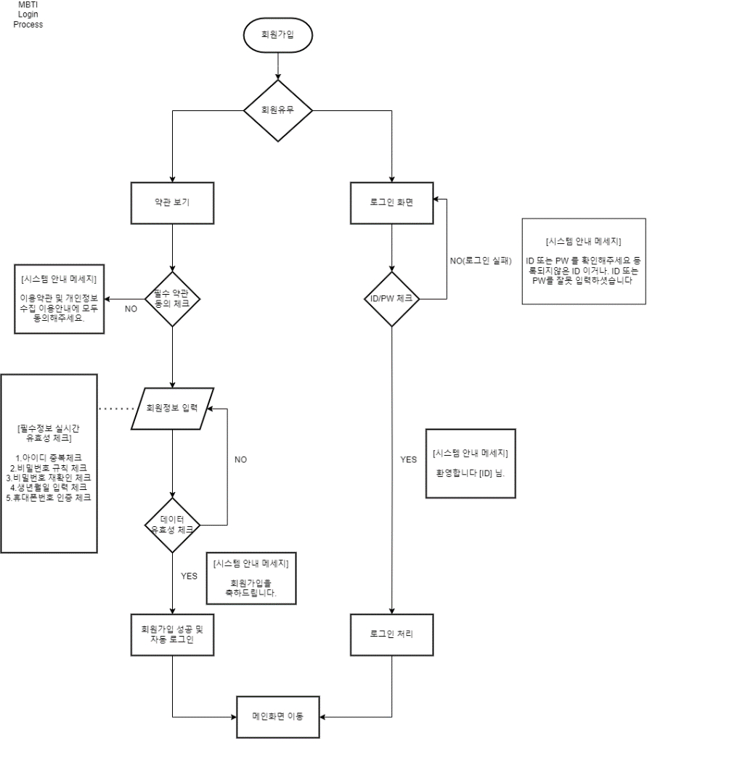
순서도
회원가입로그인
매칭

